Slide 1

DIMENSIONE ETICA una definizione
La dimensione etica
è
la cornice valoriale
all’interno della quale
si inscrive la riflessione critica
dell’assistente sociale.

Slide 2




DIMENSIONE ETICA perchè è considerata prioritaria?
La dimensione etica ci permette:
Di evidenziare i tratti distintivi
della pratica del servizio sociale
Di identificare gli aspetti comuni
dei diversi campi della pratica
e delle diverse articolazioni
a livello internazionale

Slide 3



DIMENSIONE ETICA come dimensione necessaria per la professione
Come mai la definizione di valori e principi
e la traduzione in un codice deontologico
sono fondamentali per la professione?
Siccome l’assistente sociale gode di una particolare autonomia
e si trova in una posizione di potere
anche per il fatto di fare parte di un istituzione che lo tutela
Da una parte è una forma di esplicitazione dell’identità professionale.
Dall’altra è una forma di autocontrollo e autoregolazione della professione stessa in relazione al potere di cui dispone.

Slide 4

DIMENSIONE ETICA tratti distintivi
La dimensione etica:
Non riguarda considerazioni pratiche rispetto alla riuscita di una certa azione
Non riguarda interessi particolari che possono essere coinvolti in una determinata azione
Riguarda il confronto fra un certo corso di azioni/interventi e un sistema di valori e principi tradotti in regole

Slide 5

DIMENSIONE ETICA come influenza le scelte metodologiche e pratiche?
I valori e i principi di riferimento della professione influenzano e guidano:
La poli-prospettiva con la quale si osservano le situazioni (ottica trifocale)
il discorso interiore di riflessione critica (come penso quello che penso)
Il discorso interiore autocritico (cosa penso di quello che penso)
il saper essere

Slide 6
DIMENSIONE ETICA dignità
Dal lat. dignĭtas -atis, der. di dignus ‘degno’, ‘meritevole’, ‘degno’
Vi è quindi
Diritto ad essere riconosciuto come importante
Un comportamento conseguente che riconosce e promuove l’importanza e il valore dell’individuo
Accettazione della globalità della persona

Slide 7
DIMENSIONE ETICA dignità -declinazioni-
Applicando un ottica trifocale
possiamo osservare come questo valore
si evidenzi in tre livelli:
LIVELLO RELAZIONE TRA PERSONE: si espica nella promozione del rispetto nell’affrontare la risposta ai bisogni
LIVELLO SOCIALE Più AMPIO: si esplica promuovendo relazioni di solidarietà ed accettazione nella comunità
LIVELLO POLITICO E DI PROFESSIONI: si esplica promuovendo equità sociale e rispetto dei diritti

Slide 8
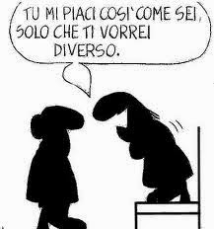

DIMENSIONE ETICA accettazione
Due accezioni
Riconosciamo la comune appartenenza al genere umano e perciò siamo più sensibili alla sofferenza dell’altro
Siamo sensibili al modo di vedere della persona, alla sua interpretazione dei problemi e comporta che è l’assistente sociale che «segue» l’utenza…
Accettare $≠$ Essere d’accordo
Anzi accettare prescinde l’accordo e il disaccordo,
…È più un accogliere la diversità astenendosi momentaneamente dall’opinione sulla «giustezza»

Slide 9
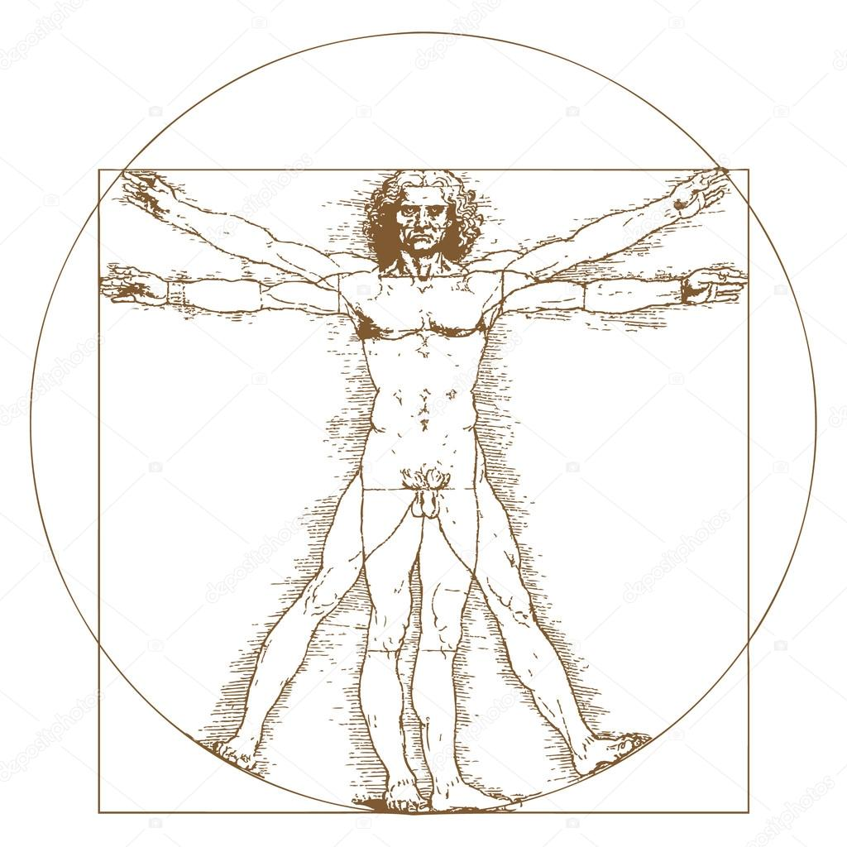
DIMENSIONE ETICA accettazione –Karl Rogers 1902-1987-
L’enfasi si collega a una generale fiducia negli esseri umani
Se inseriti in un contesto positivo
E trattati con rispetto
Nella loro tensione verso il bene
E l’autorealizzazione

Slide 10



DIMENSIONE ETICA accettazione -modalità attiva di empatia-
Accettare
non può prescindere
dal tentativo di comprendere il punto di vista dell’altro
Accettare $↔$ si è in grado di essere Empatici

Slide 11
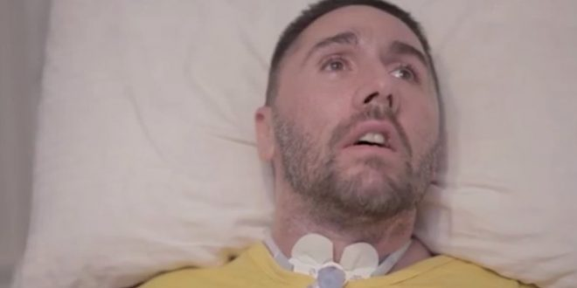
DIMENSIONE ETICA autodeterminazione
Si riferisce all’idea che a ciascuno debba essere garantita la possibilità di scegliere le modalità con cui affrontare le situazioni che si presentano nel corso dell’esistenza
Si basa sul principio che l’individuo adulto non può essere «costretto» a fare qualcosa, che ha il DIRITTO a prendere strade che altri potrebbero ritenere sbagliate

Slide 12
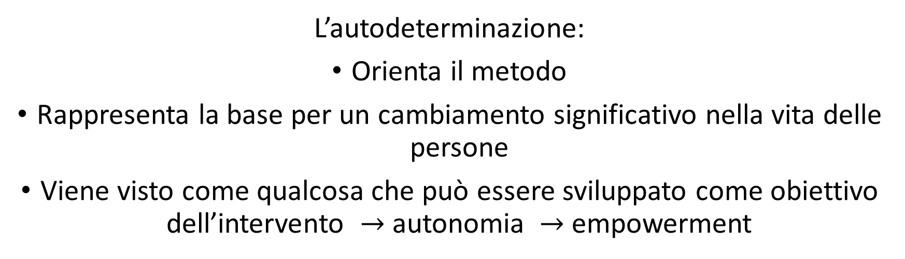
DIMENSIONE ETICA autodeterminazione -in relazione al proc. metodologico-
Quando pensiamo al procedimento metodologico ci riferiamo ad un percorso di partnership in cui il professionista ha un ruolo maieutico e facilitatore rispetto ai progetti di vita delle persone
L’autodeterminazione:
Orienta il metodo
Rappresenta la base per un cambiamento significativo nella vita delle persone
Viene visto come qualcosa che può essere sviluppato come obiettivo dell’intervento $→$ autonomia $→$ empowerment

Slide 13
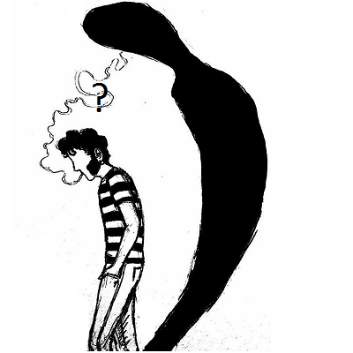


DIMENSIONE ETICA promozione autodeterminazione –come obiettivo-

Slide 14
DIMENSIONE ETICA giustizia sociale
$>$Enpowerment (potere e possibilità di scelta) $>$ giustizia sociale
Le scelte di metodo sono orientate dall’impegno di promuovere:
Aumento delle opportunità
Diminuzione delle differenze e disuguaglianze sociali
Superamento forme di discriminazione

Slide 15
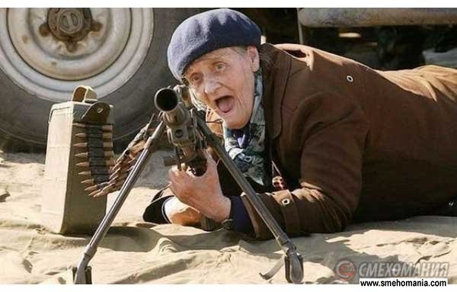
DIMENSIONE ETICA giustizia sociale
Il valore della giustizia sociale
ci permette di osservare consapevolmente
come le disuguaglianze e le disparità di potere
influiscano sulla vita delle persone e sul loro modo di pensare
Quindi
l’AS deve saper leggere come il contesto influisca i vissuti delle persone
SE non siamo consapevoli
Delle disuguaglianze e delle discriminazioni
Rischiamo di confermarle
Rischiamo di aumentarle

Slide 16

DIMENSIONE ETICA giustizia sociale -effetti-
Quelli che possono apparire comportamenti incomprensibilmente pretenziosi
possono essere letti
come
il tentativo di ripristinare una relazione di parità

Slide 17


DIMENSIONE ETICA giustizia sociale -effetti-
Chi ha una posizione più forte nella società
Può permettersi di ignorare pressioni e stereotipi
Che la comunicazione di massa diffonde
Chi si trova in posizione di marginalità soccombe
e Afferma la propria dignità
Entro i canoni degli stereotipi della pubblicità

Slide 18
DIMENSIONE ETICA giustizia sociale -in relazione al proc. metodologico-
Negli interventi con i singoli è importante:
Cogliere collegamenti tra struttura sociale e modi di pensare
Capire se i problemi esposti sono il prodotto di problemi sociali più ampi
Ignorare questo aspetto
ci mette nelle condizioni
di divenire parte del meccanismo
che produce disuguaglianze e oppressione

